Slide 1
离散余弦变换（DCT）

Slide 2
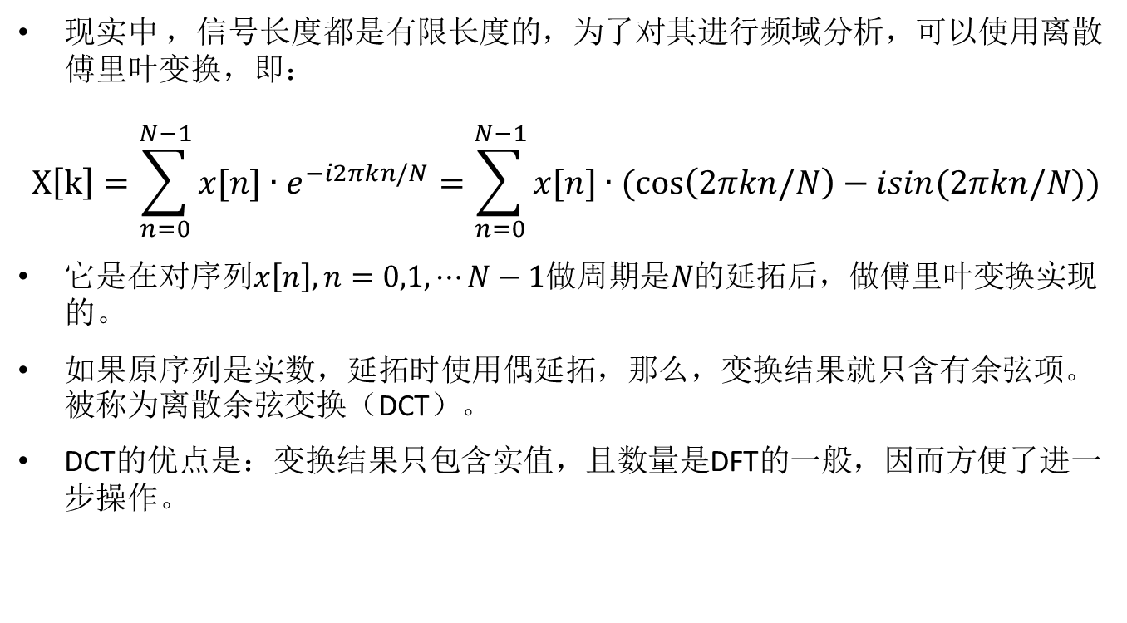
离散序列的谱分析
现实中 ，信号长度都是有限长度的，为了对其进行频域分析，可以使用离散傅里叶变换，即：
$$X\left[k\right]=\sum_{n=0}^{N−1}{x[n]∙e^{−i2πkn/N}}=\sum_{n=0}^{N−1}{x[n]∙(\cos\left(2πkn/N\right)−isin(2πkn/N))}$$
它是在对序列$x\left[n\right],n=0,1,⋯N−1做周期是N的延拓后，$做傅里叶变换实现的。
如果原序列是实数，延拓时使用偶延拓，那么，变换结果就只含有余弦项。被称为离散余弦变换（DCT）。
DCT的优点是：变换结果只包含实值，且数量是DFT的一般，因而方便了进一步操作。

Slide 3
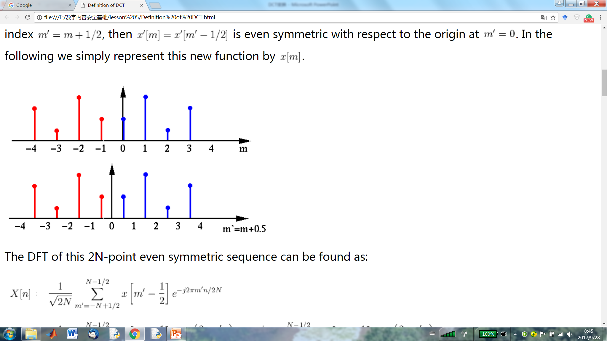
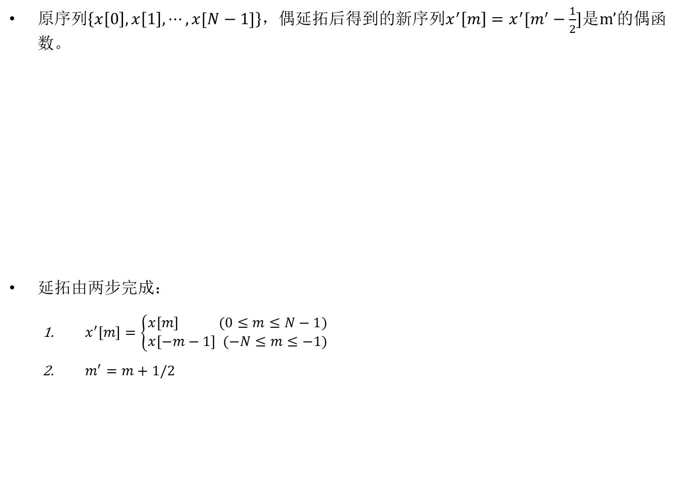
一维离散余弦变换
原序列$\left\{x\left[0\right],x\left[1\right],⋯,x[N−1]\right\}$，偶延拓后得到的新序列$x^{′}\left[m\right]=x^{′}[m^{′}−\frac{1}{2}]$是m’的偶函数。
延拓由两步完成：
$x^{′}\left[m\right]=\left\{\begin{aligned}x\left[m\right] (0≤m≤N−1) \\ x\left[−m−1\right] (−N≤m≤−1)\end{aligned}\right.$
$m^{′}=m+1/2$

Slide 4
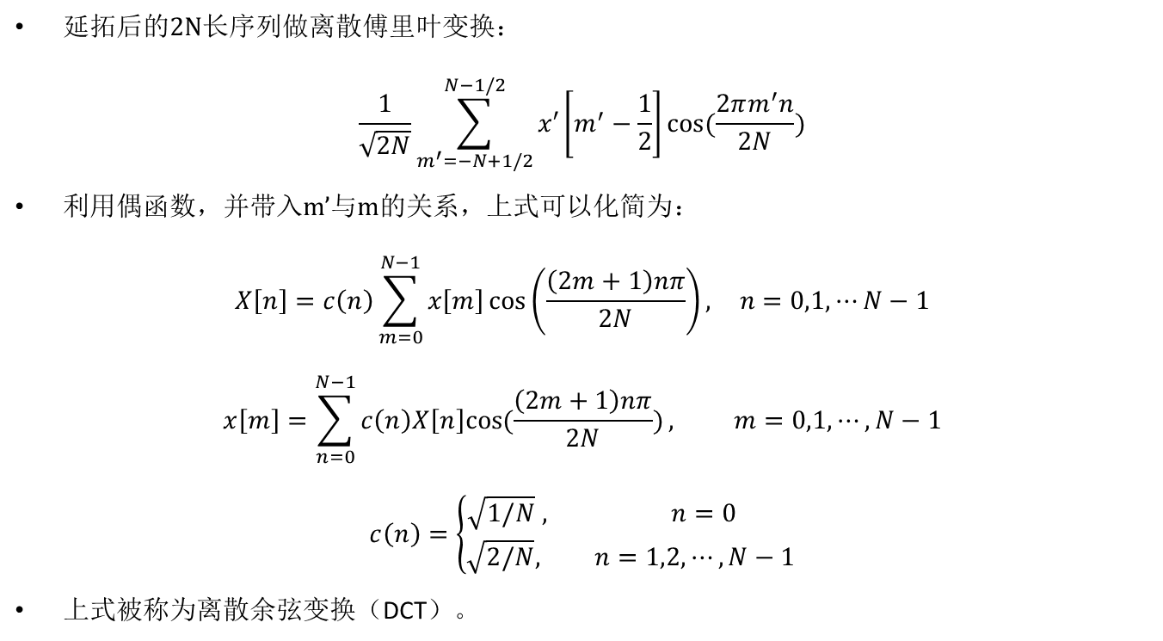
DCT
延拓后的2N长序列做离散傅里叶变换：
$$\frac{1}{\sqrt{2N}}\sum_{m^{′}=−N+1/2}^{N−1/2}{x′\left[m^{′}−\frac{1}{2}\right]cos⁡(\frac{2πm^{′}n}{2N})}$$
利用偶函数，并带入m’与m的关系，上式可以化简为：
$$X\left[n\right]=c\left(n\right)\sum_{m=0}^{N−1}{x\left[m\right]\cos\left(\frac{\left(2m+1\right)nπ}{2N}\right),} n=0,1,⋯N−1$$
$$x\left[m\right]=\sum_{n=0}^{N−1}{c\left(n\right)X\left[n\right]cos⁡(\frac{\left(2m+1\right)nπ}{2N})}, m=0,1,⋯,N−1$$
$$c\left(n\right)=\left\{\begin{aligned}\sqrt{1/N} , n=0 \\ \sqrt{2/N}, n=1,2,⋯,N−1\end{aligned}\right.$$
上式被称为离散余弦变换（DCT）。

Slide 5
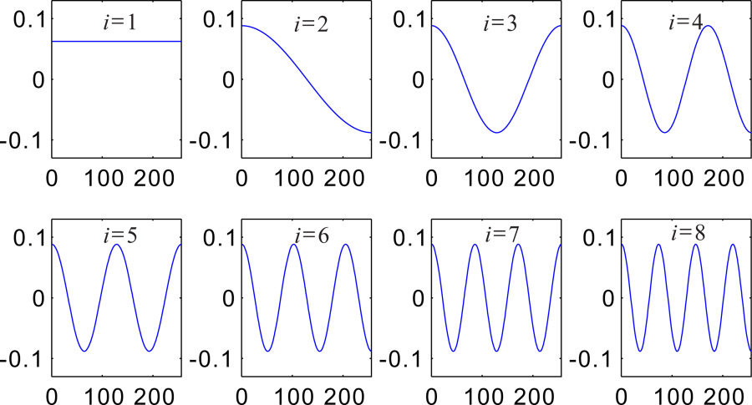
一维DCT的基函数
如果序列长度固定，则，DCT的基函数是有限的，固定的。
用于8点序列DCT分解的余弦基函数。

Slide 6
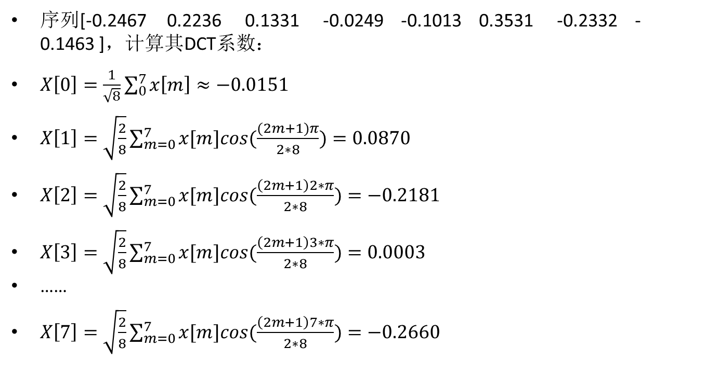
一维DCT例子
序列[-0.2467 0.2236 0.1331 -0.0249 -0.1013 0.3531 -0.2332 -0.1463 ]，计算其DCT系数：
$X\left[0\right]=\frac{1}{\sqrt{8}}\sum_{0}^{7}{x\left[m\right]}≈−0.0151$
$X\left[1\right]=\sqrt{\frac{2}{8}}\sum_{m=0}^{7}{x[m]cos(\frac{(2m+1)π}{2∗8})}=0.0870$
$X\left[2\right]=\sqrt{\frac{2}{8}}\sum_{m=0}^{7}{x[m]cos(\frac{\left(2m+1\right)2∗π}{2∗8})}=−0.2181$
$X\left[3\right]=\sqrt{\frac{2}{8}}\sum_{m=0}^{7}{x[m]cos(\frac{\left(2m+1\right)3∗π}{2∗8})}=0.0003$
……
$X\left[7\right]=\sqrt{\frac{2}{8}}\sum_{m=0}^{7}{x[m]cos(\frac{\left(2m+1\right)7∗π}{2∗8})}=−0.2660$

Slide 7
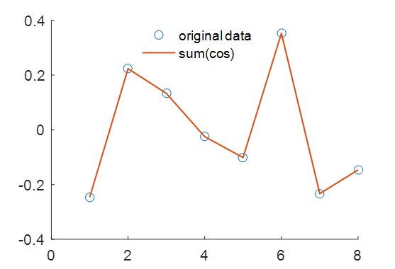
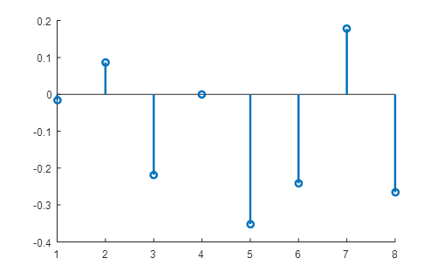
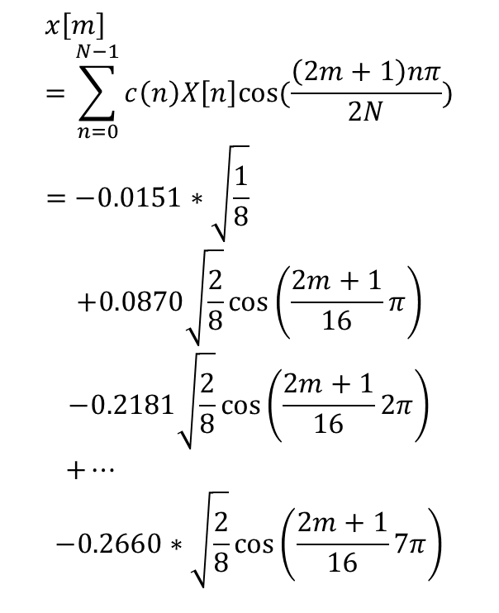
组成函数
$$x\left[m\right]=\sum_{n=0}^{N−1}{c\left(n\right)X\left[n\right]cos⁡(\frac{\left(2m+1\right)nπ}{2N})}$$
$$=−0.0151∗\sqrt{\frac{1}{8}}$$
$$+0.0870\sqrt{\frac{2}{8}}\cos\left(\frac{2m+1}{16}π\right)$$
$$−0.2181\sqrt{\frac{2}{8}}\cos\left(\frac{2m+1}{16}2π\right)$$
$$+⋯$$
$$−0.2660∗\sqrt{\frac{2}{8}}\cos\left(\frac{2m+1}{16}7π\right)$$

Slide 8
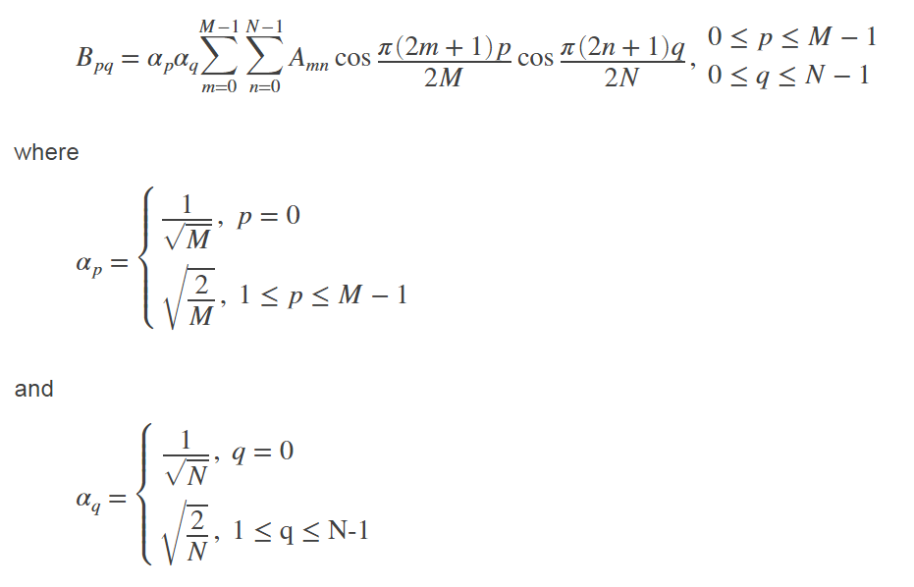
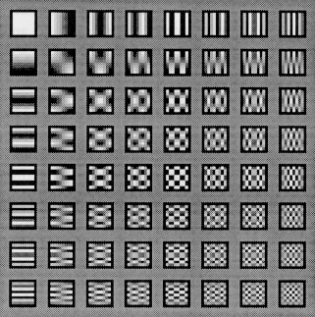
二维DCT
与1维DCT相当，2维矩阵A_{mn}的DCT变换B_{pq}的定义如下：

Slide 9
DCT的Matlab实现
y=dct(x);
x=idct(y);
B=dct2(A);
A=idct2(B);

Slide 10
练习
读入一段语音数据，计算其DCT，并绘图
读入一个图片，计算其DCT，并绘图

Slide 11
DCT的应用

Slide 12
DCT系数与频率的关系
1
0.5
0
-0.5
-1
-1.5
0
200
400
600
800
1000
1200
0.2
from first 100
0.15
original data
from first 300
0.1
0.05
0
-0.05
-0.1
-0.15
50
100
150
200
250
300
350
400
450
500

Slide 13
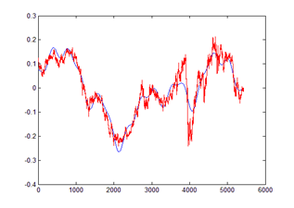
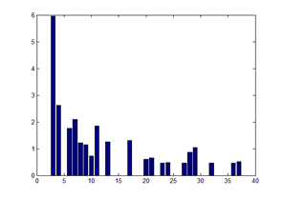
计算趋势
保留大的趋势，去除小的抖动；
AUDUSD前10位能量值重构数据与原始数据（去除走势后）

Slide 14
谱包络与共振峰
一段语音的时域信号，频谱，以及频谱的趋势线。

Slide 15
平滑与消噪
信号的噪声一般是高频的小幅度的，因此，在DCT变换后，位于曲线的右端。

Slide 16
DCT与压缩
压缩原理：数据量少，数据集中。

Slide 17
DCT音频数据压缩的Matlab实现
压缩方法：y→ DCT →处理→IDCT→y`
MATLAB仿真：
音频读入[y, Fs, nbits] =wavread
声音播放sound(y,Fs,bits)
绘制带有时间坐标的时域曲线，plot((0:length(y)-1)/Fs,y)
绘制带有频率坐标的谱图：plot((0:length(z)-1)/length(z)*Fs/2,abs(z))
处理
IDCT

Slide 18
DCT特性以及应用
对于一般的信号，DCT变换得到的系数具有很强的“能量集中”特性。且当信号具有接近马尔可夫过程(Markov processes)的统计特性时，离散余弦变换的去相关性接近于K-L变换的性能（最优去相关性）。
人的感觉器官对于世界细节的认知也是有限的，很多细节不能被感官接收。人的认知系统具有‘过滤细节’的功能。
DCT变换与人的感官特性的良好对应关系，使得它在与人的感官有关的信号处理中有广泛应用，目前在声音和图像中作为主要数学处理工具。

Slide 19
细节与大局
大局把握能力
细节掌握能力
学者综合症是指个人存在严重的认知障碍、自闭症或者其他心理疾病，但却拥有与他的障碍全然相对的，甚至十分惊人的心理运作能力，比如“过目不忘”、口算能力超强或超强艺术创造力等等。

Slide 20
利用DCT去除信号的细节
计算方法：
计算DCT
高频部分设为零
反DCT，重新得到时域信号
数据压缩方法——有损压缩
信号去噪方法——噪声是高频
DCT反变换

Slide 21
几个Matlab图像函数
[x,map]=imread
rgb2gray
imshow(x,map)
dct2，idct2

Slide 22
基于DCT的应用原理
基于DCT的应用的一般原理：
将信号变换为DCT以后，根据DCT的性质和应用目的，处理DCT，然后反变换回原数据域。
分帧
DCT
处理DCT
IDCT

Slide 23
练习
消噪
压缩

Slide 24
作业
读入声音文件F009-0-dy06.wav，绘制其时域曲线；
做其DCT变换，绘图。
将DCT系数的适当长度的尾部置零，反变换重构时域信号，对照重构信号与原声音听感上的不同。

